Slide 1
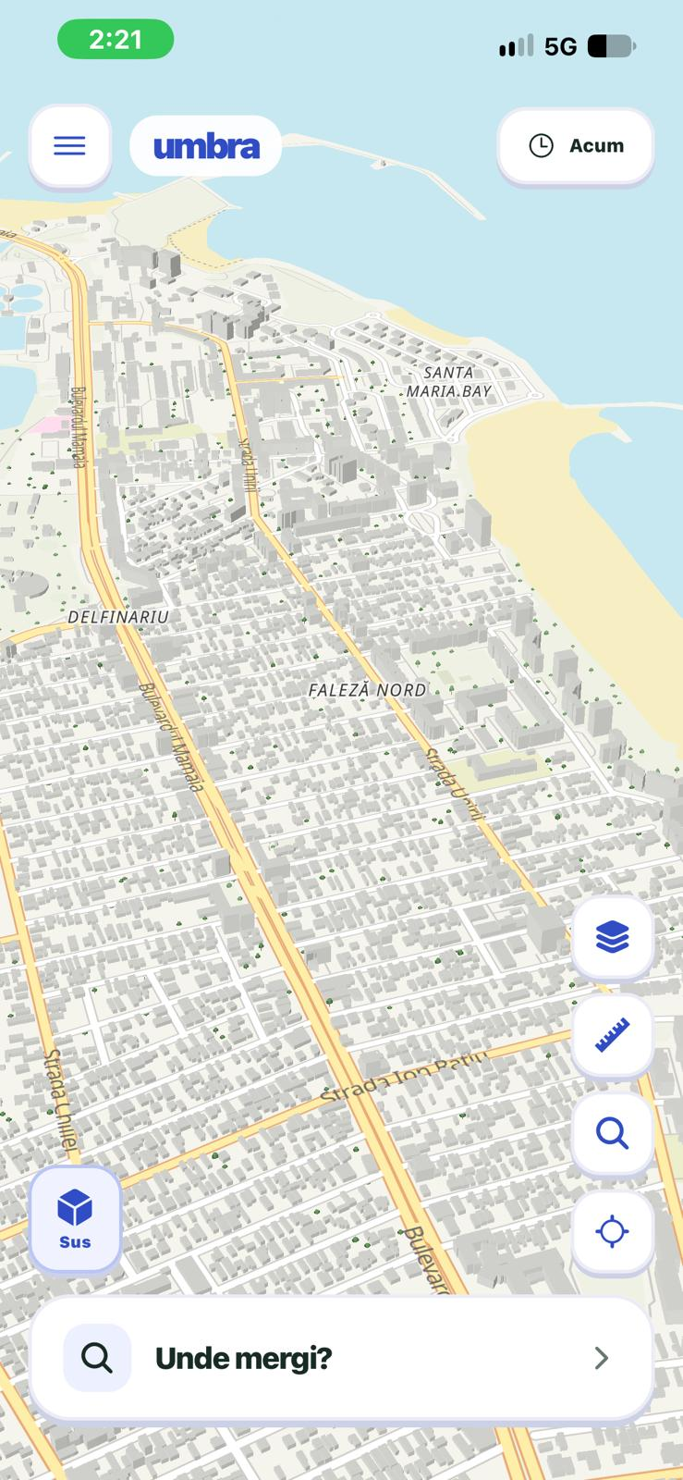
RoSEF 2026
UMBRA
Trasee pietonale
cu mai multă umbră
Hărți, umbre și măsurarea clădirilor
Haivas Eduard Andrei, Manea Cezar Ștefan,
Perjoc Eduard Mihai
Clasa a X-a. Coordonator: Ramona Rădulescu
01
Captură din aplicația UMBRA · Constanța
Notes:
00:00–00:20 (20 secunde)
Pe aceeași stradă putem merge pe un trotuar în soare sau pe unul în umbră. UMBRA ajută pietonii să compare traseele și după umbra estimată, nu doar după durata drumului.
SURSE
README.md
Asistență AI pentru redactare, documentare și design. Autorii verifică și își asumă conținutul. Documentele sursă separă funcțiile existente de cercetarea înălțimilor din umbre.

Slide 2
De la prima idee la UMBRA
Experimentul inițial
Am analizat dacă umbra unei persoane apare în imagine
înainte ca persoana să iasă de după colț.
Direcția de astăzi
Folosim geometria umbrelor clădirilor pentru a compara
trasee pietonale și pentru a studia acoperișurile.
Fișa de înscriere și istoricul proiectului.
02
Notes:
00:20–00:55 (35 secunde)
Proiectul a pornit de la un experiment despre o persoană aflată după colț. Am comparat o scenă goală cu o filmare de mers și am urmărit dacă umbra apare în imagine înaintea persoanei. Apoi am folosit geometria umbrelor într-o altă direcție: o hartă care ne ajută să alegem trasee pietonale.
SURSE
Fișa de înscriere RoSEF
docs/istoric-proiect/README.md

Slide 3
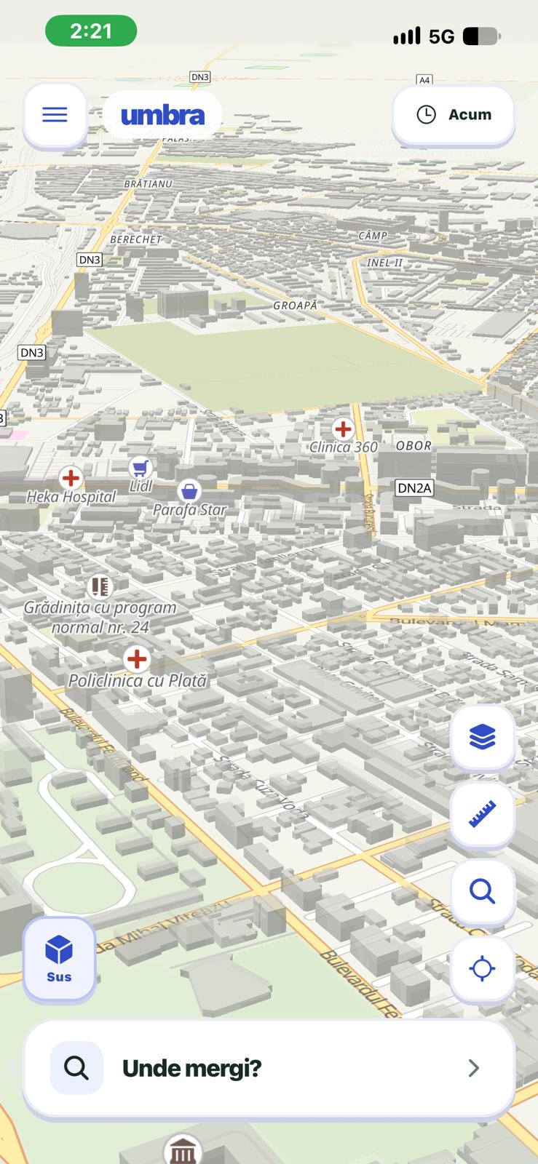
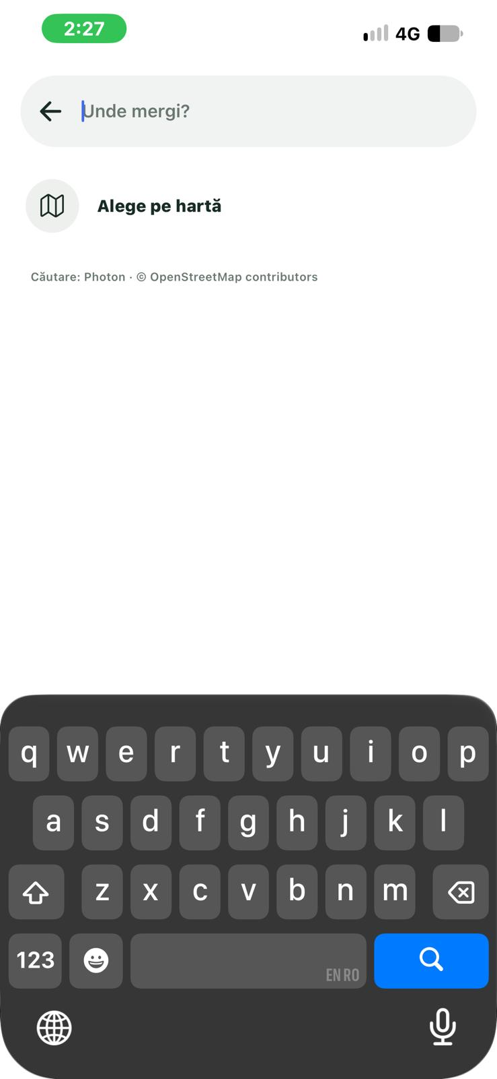
Cum funcționează aplicația
Alegi destinația și ora, apoi compari traseele.
Rapid
Durata cea mai mică
Echilibrat
Durată și umbră estimate
Mai multă umbră
În limita ocolului ales
Hartă 3D și navigare prin GPS
Capturi din aplicație
Rețele pietonale în București și alte 40 de reședințe de județ.
03
Notes:
00:55–01:45 (50 secunde)
În aplicație alegem destinația și ora plecării. Calculatorul folosește clădirile, rețeaua pietonală și poziția Soarelui pentru a estima umbrele și a compara traseele. Telefonul afișează harta și poziția prin GPS. Putem compara variante rapide, echilibrate sau cu mai multă umbră, în limita ocolului ales. Aplicația are rețele pregătite pentru București și celelalte reședințe de județ. Pentru a calcula umbra unei clădiri avem însă nevoie de înălțimea ei.
SURSE
README.md
mobile/src/components/RouteCard.tsx

Slide 4
Ce arată datele despre clădiri
Instantaneul OSM analizat: Constanța, Mamaia și Palazu Mare
87,8%
Comparația GBA – OSM
−15,7 m
din 51.428 de clădiri nu au
înălțime sau număr de etaje.
Diferența medie pentru cele 10 clădiri
cu înălțimea OSM între 20 și 40 m.
Valorile compară două baze de date; OSM este referința acestei analize.
04
Notes:
01:45–02:40 (55 secunde)
În datele OpenStreetMap analizate pentru Constanța, Mamaia și Palazu Mare, optzeci și șapte virgulă opt la sută dintre cele cincizeci și una de mii patru sute douăzeci și opt de clădiri nu aveau înălțimea sau numărul de etaje. Am comparat și GlobalBuildingAtlas cu etichetele OSM. În grupul de zece clădiri între douăzeci și patruzeci de metri, diferența medie GBA minus OSM a fost minus cincisprezece virgulă șapte metri. Aceasta este o comparație între baze de date, nu o măsurare independentă pe teren. Datele lipsă ne-au dus la întrebarea de cercetare.
SURSE
scripts/build-paper.py
docs/research/gba-heights/summary.json

Slide 5
Cum estimăm înălțimea
Rază solară
h = L × tan(e)
L: lungimea umbrei
e: unghiul Soarelui
h: înălțimea estimată
h
e
Ruletă sau laser, GPS
sau fotografie aeriană.
L
Întrebarea: cu ce eroare estimăm înălțimea și când
rămâne vârful umbrei neobstrucționat?
Model geometric; teren plan. Valorile nu reprezintă măsurători de teren.
05
Notes:
02:40–03:35 (55 secunde)
Cu ce eroare putem estima înălțimea din umbră și când rămâne vârful umbrei neobstrucționat? Pe teren plan folosim relația h egal L înmulțit cu tangenta elevației solare. Aplicația calculează unghiul după loc, dată și oră, iar lungimea poate fi măsurată cu ruleta, laserul, GPS-ul sau dintr-o fotografie aeriană. O valoare confirmată după regulile aplicației poate fi folosită la calculul umbrelor și traseelor. Precizia trebuie comparată cu înălțimi de referință măsurate independent.
SURSE
docs/shadow-heights.md
scripts/build-paper.py

Slide 6
Umbra și panourile solare
O altă utilizare a geometriei clădirilor
01
Alegi clădirea și ziua
Selectezi un punct de pe acoperiș.
02
Introduci datele panoului
Puterea, înclinarea și orientarea.
03
Primești o estimare
Energie zilnică și efectul umbrei clădirilor.
Model simplificat de cer senin · funcție experimentală
Estimare la un punct de pe acoperiș; nu include norii și nu este energie măsurată.
06
Notes:
03:35–04:20 (45 secunde)
Aceeași geometrie este folosită într-o funcție experimentală pentru panouri solare. Alegem clădirea, ziua, puterea nominală, orientarea și înclinarea. Aplicația estimează energia zilnică folosind un model simplificat de cer senin și umbra directă a clădirilor asupra unui punct de pe acoperiș. Un interval arată unele incertitudini de înălțime. Este o estimare, nu producție măsurată: modelul nu include norii sau toate obstacolele și nu a fost comparat cu un panou real.
SURSE
docs/research/solar-panel-estimate.md
server/compute/solar-power.mjs
README.md

Slide 7
UMBRA
O hartă care
te ajută să
alegi traseul.
Compari traseele după durată
și după umbra estimată.
Vă mulțumim!
07
Notes:
04:20–05:00 (40 secunde)
UMBRA leagă datele despre oraș de două întrebări practice: ce traseu alegem și cum poate influența umbra un panou solar. Datele despre clădiri și măsurarea înălțimilor stau la baza ambelor estimări. Vă mulțumim!
SURSE
README.md

